Slide 1
www.zeitfuerdeutsch.com

Slide 2
Modal Verbs 3
LO: Write Using Modal Verbs
SC
I can conjugate 6 modal verbs and combine them in sentences with other verbs
I can match up German and English sentences that have modal verbs
I can understand and answer comprehension questions about a German text containing modal verbs

Slide 3
Das Kartenspiel
Yes, correct
No, incorrect
Good
Super
Excellent
Fantastic
Brilliant
Wonderful
Great
Tremendous/super/great
Beautiful/great
Ja, Richtig
Nein, Falsch
Gut
Super
Ausgezeichnet
Fantastisch
Brilliant
Wunderbar
Großartig
Prima
Schön

Slide 4
To be allowed to - dürfen
I may/am allowed to
You may/are allowed to
He may/is allowed to
She may
It may
They may
We may
Ich darf
Du darfst
Er darf
Sie darf
Es darf
Sie dürfen
Wir dürfen

Slide 5
To like - mögen
I like
You like
He likes
She likes
It likes
They like
We like
Ich mag
Du magst
Er mag
Sie mag
Es mag
Sie mögen
Wir mögen

Slide 6
To be supposed to - sollen
I should/am supposed to
You should/are supposed to
He should/is supposed to
She should
It should
They should
We should
Ich soll
Du sollst
Er soll
Sie soll
Es soll
Sie sollen
Wir sollen

Slide 7
To be able to - Können
I can
You can
He can
She can
It can
They can
We can
Ich kann
Du kannst
Er kann
Sie kann
Es kann
Sie können
Wir können

Slide 8
To have to - Müssen
I have to (must)
You have to
He has to
She has to
It has to
They have to
We have to
Ich muss
Du musst
Er muss
Sie muss
Es muss
Sie müssen
Wir müssen

Slide 9
To want - Wollen
I want
You want
He wants
She wants
It wants
They want
We want
Ich will
Du willst
Er will
Sie will
Es will
Sie wollen
Wir wollen

Slide 10
Verbs learnt so far
To play
To dance
To sing
To read
To do/to make
To hear/to listen to
To watch TV
To swim
To run
To do gymnastics
To speak
Spielen
Tanzen
Singen
Lesen
Machen
Hören
Fernsehen
Schwimmen
Rennen
Turnen
Sprechen

Slide 11
Verbs learnt so far
To be
To have
To have on
To eat
To drink
To visit
To travel
To be called
To shine
To rain
To snow
Sein
Haben
Anhaben
Essen
Trinken
Besuchen
Fahren
Heißen
Sheinen
Regnen
Schneien

Slide 12
Its all about Franzi – where is she? Es geht um Franzi – wo ist sie?
King or Queen Challenge König oder Königin Herausforderung
Warm
Heiß
Kalt
Eiskalt
Links
Rechts
Halt
Gerade aus
Ich brauche Hilfe
Ich habe Franzi gefunden
Warm
Hot
Cold
Ice cold
Left
Right
Stop
Straight on
I need help
I have found Franzi

Slide 13
Fill in the ___________ and translate

Slide 14
Ich ______ Musik hören
Wir können Tee ___________
Du _______ Schokolade essen?
Sie mag in der Schule __________
Er ________ schnell sein
Sie sollen am Samstag __________

Slide 15
Match Up
I like to play
I want to visit my uncle
Ich will mein Onkel besuchen
Ich mag spielen

Slide 16
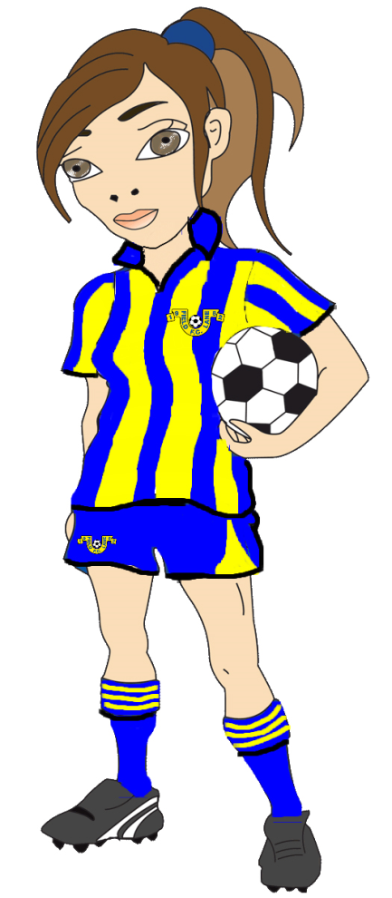
Reading Comprehension
Das Mädchen heißt Heidi. Sie mag Fußball spielen. Am Samstag spielt sie für München. Heidi kann schnell rennen und sie will für Deutschland spielen.

Slide 17
Comprehension Questions
Wie heißt das Mädchen?
Was mag sie?
Was macht sie am Samstag?
Ist sie langsam?
Was will sie?
Das Mädchen heißt Heidi
Sie mag fußball spielen
Am Samstag spielt sie für München
Nein, sie kann schnell rennen
Sie will für Deutschland spielen

Slide 18
Modal Verbs 3
LO: Write Using Modal Verbs
SC
I can conjugate 6 modal verbs and combine them in sentences with other verbs
I can match up German and English sentences that have modal verbs
I can understand and answer comprehension questions about a German text containing modal verbs

